Slide 1
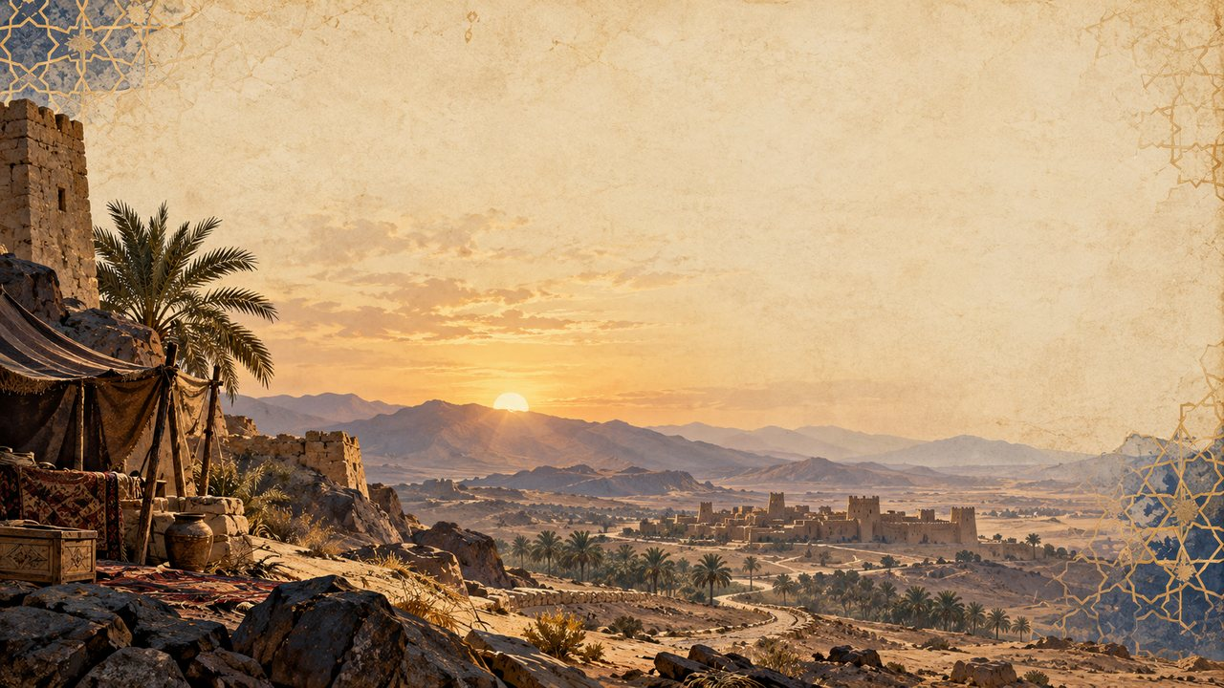
العرض 4
بناء المجتمع المدني وغزوة بدر
أسس الدولة الجديدة وبداية الدفاع عن المدينة
إعداد الأستاذة مريم العبادي
Notes:
المصدر: مريم العبادي، محاضرات في فقه السيرة النبوية، السنة الدراسية
صورة الغلاف توضيحية مولدة بالذكاء الاصطناعي، وليست توثيقًا لمكان أو حدث تاريخي بعينه.

Slide 2
الوصول إلى المدينة
استقبل الأنصار النبي صلى الله عليه وسلم بفرح
أنهى الوصول مرحلة الاستضعاف
نزل في قباء ثم دخل المدينة
وبدأ معه تنظيم جماعة مستقرة تقوم على العقيدة والعدل والمسؤولية المشتركة
وحّدت الهجرة القيادة والجماعة في موطن واحد
وأصبح المطلوب بعد الوصول بناء المؤسسات وتنظيم العلاقات
بدأ تنظيم المجتمع على أساس العقيدة والعدل
لا الاكتفاء بالنجاة من الاضطهاد المكي
2 / 12
Notes:
المصدر: مريم العبادي، محاضرات في فقه السيرة النبوية، السنة الدراسية 2025-2026

Slide 3
بناء المسجد
كان المسجد أول مشروع عام بعد الهجرة
لم يكن المسجد موضع صلاة فقط
جمع العبادة والتعليم والشورى
بل كان مركز التعليم والشورى والتكافل وإدارة شؤون المجتمع
شارك النبي صلى الله عليه وسلم في البناء
ومن المسجد تشكلت جماعة تتعلم وتتشاور وتتعاون
صار المسجد مركزًا لوحدة المجتمع
فارتبطت العبادة منذ البداية بخدمة الإنسان والمجتمع
3 / 12
Notes:
المصدر: مريم العبادي، محاضرات في فقه السيرة النبوية، السنة الدراسية 2025-2026

Slide 4
المؤاخاة بين المسلمين
آخى الرسول بين المهاجرين والأنصار
عالجت المؤاخاة آثار الهجرة بتحويل رابطة الإيمان إلى تعاون واقعي يحفظ كرامة المهاجرين
تحولت الأخوة الإيمانية إلى تعاون عملي
ولم تلغ المؤاخاة الملكية الفردية
خففت المؤاخاة آثار فقد المال والوطن
بل دفعت إلى البذل والتعاون حتى يستعيد المهاجرون قدرتهم على العمل والاستقلال
نسخ التوارث بالأخوة وبقيت النصرة والمواساة
تساعد هذه النقطة على فهم المؤاخاة بين المسلمين وربط الحدث بأسبابه ونتائجه.
4 / 12
Notes:
المصدر: مريم العبادي، محاضرات في فقه السيرة النبوية، السنة الدراسية 2025-2026

Slide 5
وثيقة المدينة
نظمت العلاقة بين مكونات المدينة
وضعت الوثيقة قواعد التعايش والدفاع المشترك
أكدت وحدة الدفاع والمسؤولية المشتركة
وحددت الحقوق والواجبات ومرجعية الفصل في النزاع
أقرت حرية الدين ضمن الالتزام بالنظام العام
وتظهر الوثيقة أن الدولة الجديدة اعترفت بتعدد مكونات المجتمع
جعلت المرجعية في النزاع لله ورسوله
وربطت الحقوق بالمسؤولية والوفاء بالعهد
5 / 12
Notes:
المصدر: مريم العبادي، محاضرات في فقه السيرة النبوية، السنة الدراسية 2025-2026

Slide 6
الانتقال إلى الدفاع
واجهت الجماعة تهديد قريش وحلفائها
جاء الإذن بالقتال لحماية الجماعة وحرية الدعوة بعد سنوات من الصبر على الظلم والاضطهاد
أذن للمسلمين بالقتال بعد وقوع الظلم
ولذلك لم يكن القتال غاية في ذاته
ارتبط القتال بحماية الدعوة والمجتمع
بل وسيلة مضبوطة لرد العدوان وتأمين الناس وحماية العهود
ظل الوفاء بالعهد أصلًا في العلاقات
تساعد هذه النقطة على فهم الانتقال إلى الدفاع وربط الحدث بأسبابه ونتائجه.
6 / 12
Notes:
المصدر: مريم العبادي، محاضرات في فقه السيرة النبوية، السنة الدراسية 2025-2026

Slide 7
أسباب غزوة بدر
استمرار عدوان قريش ومصادرة أموال المهاجرين
بدأ التحرك لاسترداد بعض الحقوق
خروج المسلمين لاعتراض العير
ثم فرضت قريش مواجهة عسكرية احتاجت إلى الشورى والاستعداد
تحولت المهمة إلى مواجهة جيش قريش
ويبين تحول المسار أن القيادة قد تواجه ظرفًا لم تخطط له
استشار النبي صلى الله عليه وسلم أصحابه قبل القتال
فتحتاج إلى استشارة الجماعة وتقدير القدرة قبل القرار
7 / 12
Notes:
المصدر: مريم العبادي، محاضرات في فقه السيرة النبوية، السنة الدراسية 2025-2026

Slide 8
مجريات بدر
اختير موقع المعركة بعد المشورة
أدار النبي صلى الله عليه وسلم المعركة بالتخطيط والمشورة وتنظيم الصفوف
سوّى الرسول الصفوف ونظم القيادة
رغم تفاوت القوة والعدد
بدأ القتال بالمبارزة ثم التحمت الصفوف
كما أظهر اختيار الموقع قبول الرأي المتخصص
ثبت المسلمون رغم قلة العدد والعدة
فعدل النبي عن موضعه الأول حين ظهر وجه أصلح للمعركة
8 / 12
Notes:
المصدر: مريم العبادي، محاضرات في فقه السيرة النبوية، السنة الدراسية 2025-2026

Slide 9
عوامل النصر
وحدة الصف وطاعة القيادة
اجتمع في بدر الإعداد البشري مع صدق التوكل
الأخذ بالأسباب وحسن اختيار الموقع
فكان النصر ثمرة الطاعة والثبات والتأييد الإلهي
الدعاء والتضرع إلى الله
ولا يعني التأييد الإلهي إهمال الإعداد
التأييد الإلهي وبث الطمأنينة في المؤمنين
فقد سبق القتال تنظيم الصفوف واختيار الموقع وجمع المعلومات
9 / 12
Notes:
المصدر: مريم العبادي، محاضرات في فقه السيرة النبوية، السنة الدراسية 2025-2026

Slide 10
الأسرى والغنائم
ناقش الصحابة مصير الأسرى
أظهرت أحكام ما بعد المعركة أن النصر لا يلغي الضوابط الأخلاقية ولا يمنع الاجتهاد في المصلحة العامة
ظهر مجال الاجتهاد في السياسة الشرعية
وبينت المناقشة أن الاجتهاد قد يقع بين خيارات متعددة
نظمت سورة الأنفال أحكام الغنائم
ثم يأتي الوحي بالتوجيه والتقويم عند الحاجة
ربطت المعركة بين النصر والمسؤولية الأخلاقية
تساعد هذه النقطة على فهم الأسرى والغنائم وربط الحدث بأسبابه ونتائجه.
10 / 12
Notes:
المصدر: مريم العبادي، محاضرات في فقه السيرة النبوية، السنة الدراسية 2025-2026

Slide 11
دروس بدر
الشورى لا تتعارض مع القيادة الحاسمة
تقدم بدر نموذجًا في الشورى والانضباط وربط القوة بالقيم
قلة الوسائل لا تمنع العمل المنظم
لا بمجرد التفوق المادي
النصر لا يبرر الظلم أو نقض القيم
كما رسخت المعركة مكانة المسلمين السياسية
المعركة رسخت مكانة الدولة في الجزيرة
لكنها أبقتهم ملتزمين بحقوق الأسرى وضوابط المال والقتال
11 / 12
Notes:
المصدر: مريم العبادي، محاضرات في فقه السيرة النبوية، السنة الدراسية 2025-2026

Slide 12
خلاصة وأسئلة
ما وظائف المسجد في المجتمع المدني؟
تساعد هذه الأسئلة على تثبيت الفهم وربط الحدث بأسبابه ونتائجه وما يستفاد منه تربويًا وفقهيًا
كيف حققت المؤاخاة التكافل؟
والغرض من المناقشة أن ينتقل الطالب من حفظ التسلسل الزمني إلى تفسير الحدث وتقويم الرواية واستنباط الدلالة
ما أبرز مبادئ وثيقة المدينة؟
تساعد هذه النقطة على فهم خلاصة وأسئلة وربط الحدث بأسبابه ونتائجه.
ما أسباب نصر المسلمين في بدر؟
تساعد هذه النقطة على فهم خلاصة وأسئلة وربط الحدث بأسبابه ونتائجه.
12 / 12
Notes:
المصدر: مريم العبادي، محاضرات في فقه السيرة النبوية، السنة الدراسية 2025-2026

